Slide 1


COLEGIO CARDENAL JOSÉ MARÍA CARO
La Pintana, junio de 2014

Slide 2



Slide 3
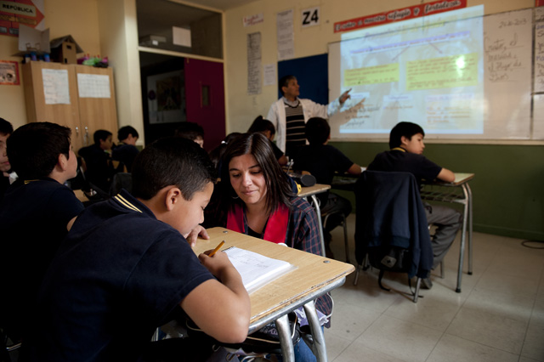
12 colegios
850 profesores
13.642 alumnos
(prekínder a IV medio)
12% alumnos con necesidades especiales
permanentes o
transitorias

Slide 4
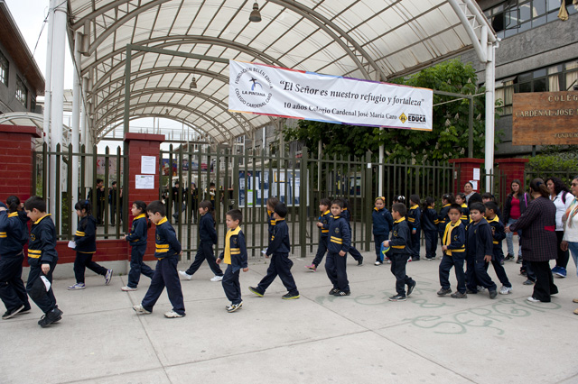
La Misión de la Fundación Belén Educa es ofrecer a niños (as) y jóvenes de sectores de escasos recursos una educación de calidad, desarrollando un proyecto católico e incentivando el compromiso de las familias con la formación de sus hijos (as).

Slide 5
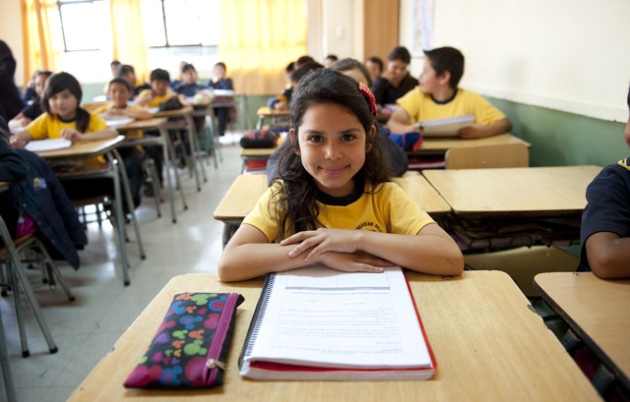
Visión
La Fundación Belén Educa anhela un país más justo y solidario donde todos tengan la posibilidad de forjar sus talentos, muy en especial aquellos niños (as) y jóvenes a los que la vida ha ofrecido menos oportunidades.
Tenemos la profunda convicción de que todo ser humano por ser hijo de Dios, tiene el derecho a desarrollarse en plenitud.

Slide 6

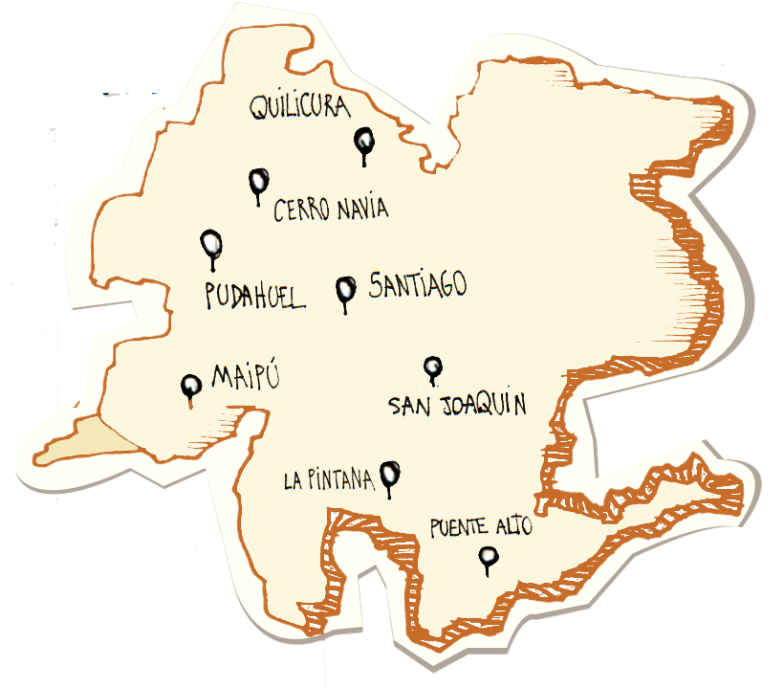
Quiénes somos
San Leandro 0368, La Pintana.
Fundado en marzo de 2003.
1.496 alumnos.
Colegio TP: especialidades de Administración y Telecomunicaciones.
80 docentes y 9 directivos.
72% Índice de Vulnerabilidad Escolar (IVE).
65% Alumnos SEP.
Grupo Socioeconómico Simce: Medio bajo.
Pro retención: 120 alumnos.
Chile solidario Puente: 96 alumnos.
173 alumnos vulnerables.
1.127 alumnos PAE (programa de alimentación escolar)

Slide 7
Sostenido avance en mediciones nacionales
SIMCE
II° MEDIO | 2010 | 2012
Lenguaje | 247* | 274 +
Matemática | 253* | 288 +
PSU
Promoción | Lenguaje | Matemática
2012 | 431 (+12) | 475 (+16)
2013 | 448 (+17) | 497 (+22)

Slide 8
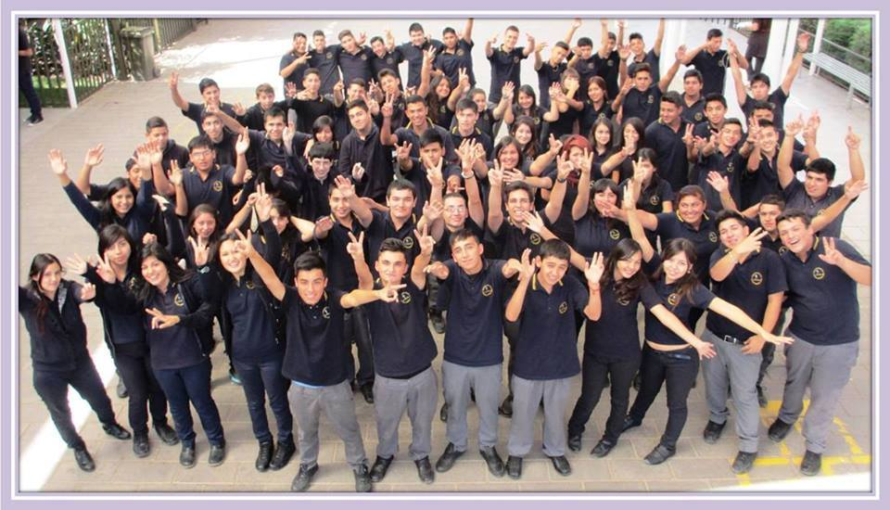
SI, “YO SOY CAPAZ Y ME TITULO”
TERCERA VERSIÓN

Slide 9
Metodologías sólidas y herramientas concretas
De los egresados el 2012 el 93% se tituló de la especialidad y el 60% siguió en la educación superior, algo difícil de alcanzar por la mayoría de los Liceos de Educación Media Técnico Profesional de nuestro país y por otros colegios de un entorno socioeconómico similar.
Hemos podido consolidar sólidas metodologías que han traído consigo una buena formación general y técnico profesional, capaz de entregarles a nuestros alumnos herramientas concretas para un futuro esperanzador.

Slide 10
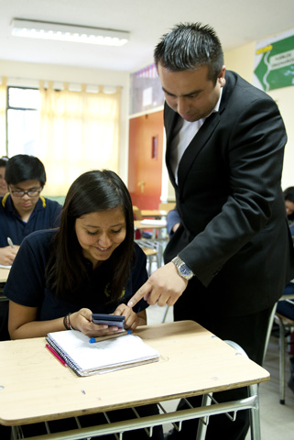
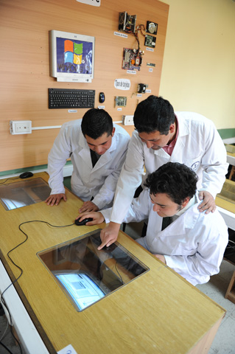

Slide 11
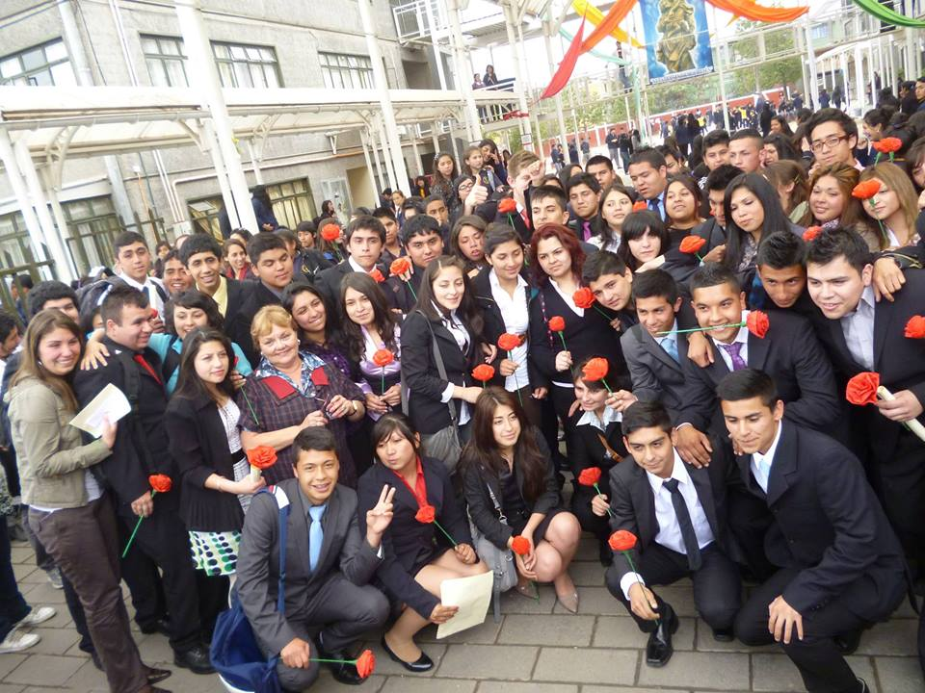

Slide 12
Factores claves:
Altas expectativas en los alumnos y alumnas.
80 docentes altamente comprometidos.
Infraestructura de calidad e implementación de acuerdo a las necesidades.
Asambleas informativas mensuales con la E. Media.
Trabajo con la comunidad.
La alianza familia - colegio.
Talleres extra programáticos.
Alianzas estratégicas con 15 empresas.
Seguimiento de egresados 4 años.

Slide 13
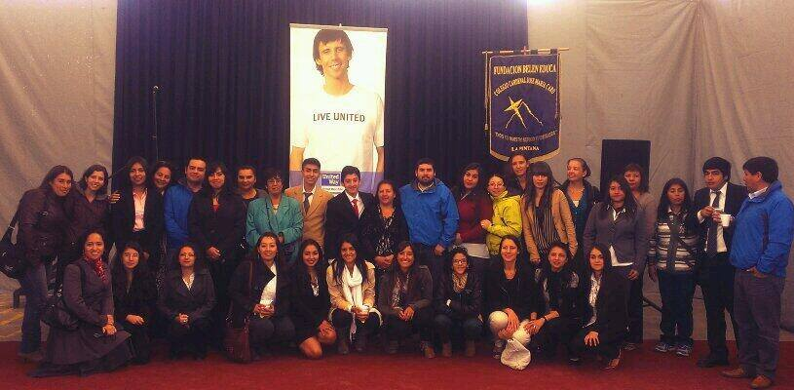
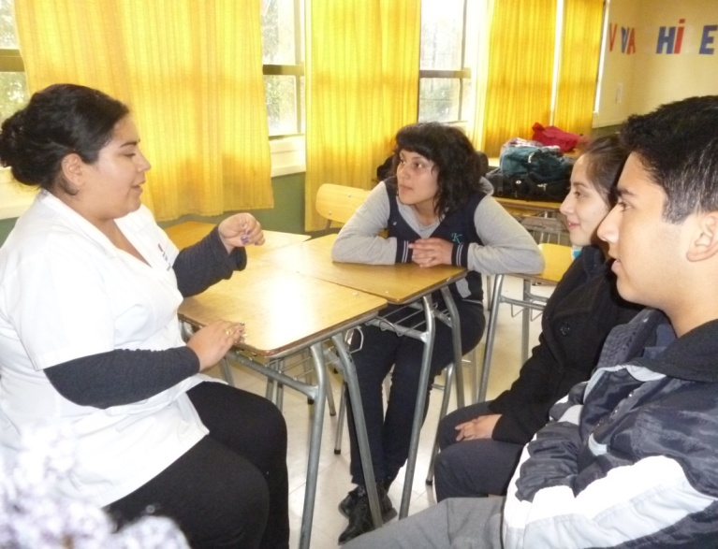
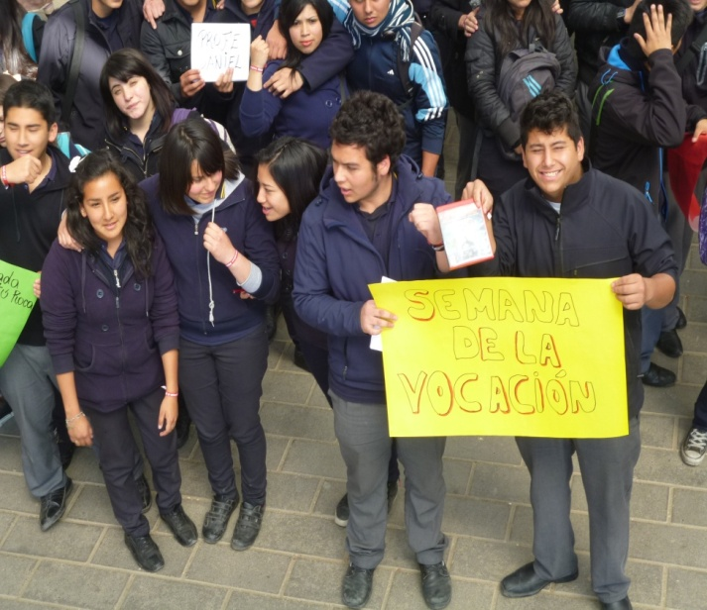
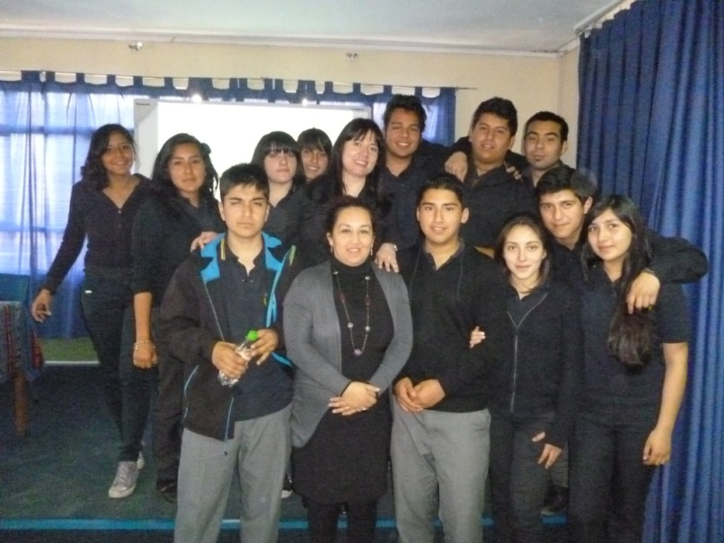

Slide 14
COLEGIO CARDENAL JOSÉ MARÍA CARO
La Pintana, junio de 2014

